Slide 1
Informacioni sistemi
Koncepti informacionih sistema
Prof. Dr Milorad Tošić
Katedra za Računarstvo,
Elektronski fakultet, Univerzitet u Nišu

Slide 2
Zašto je potreban koncept IS-a?
Informacioni sistem je formalni entitet (organizaciona jedinica) koji se sastoji od velikog broja logičkih i fizičkih resursa
Dinamičke strukture:
  Okruženje
  Organizacija
  Informacioni sistem
Strukture sa visokim stepenom kompleksnosti
Prof. Dr Milorad Tosic Informacioni sistemi

Slide 3
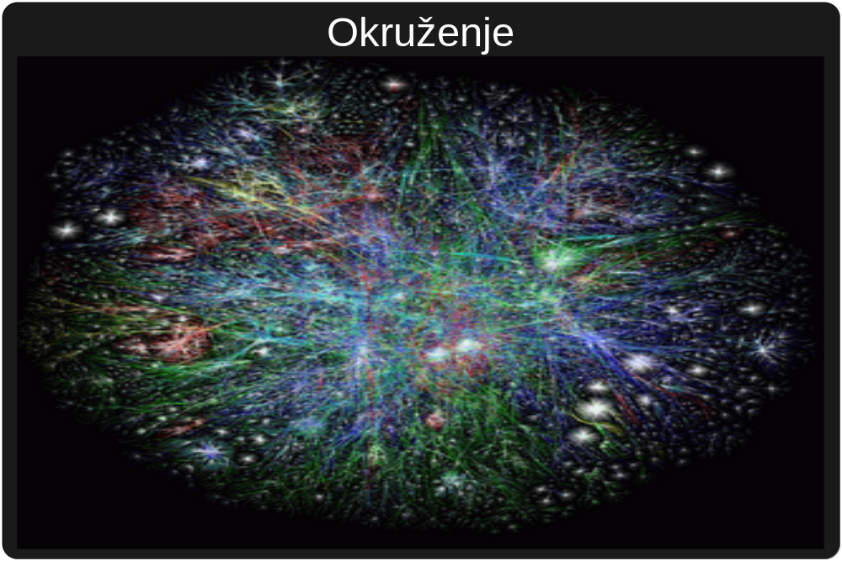
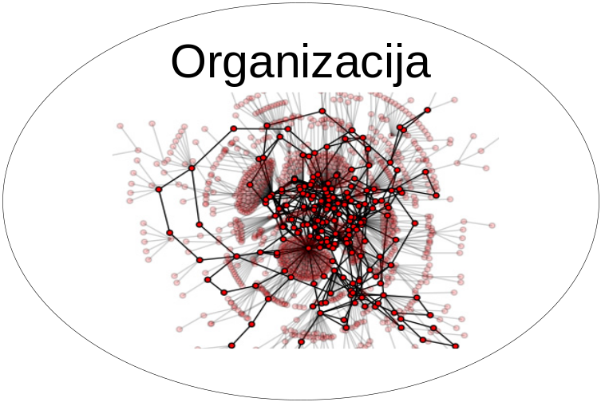

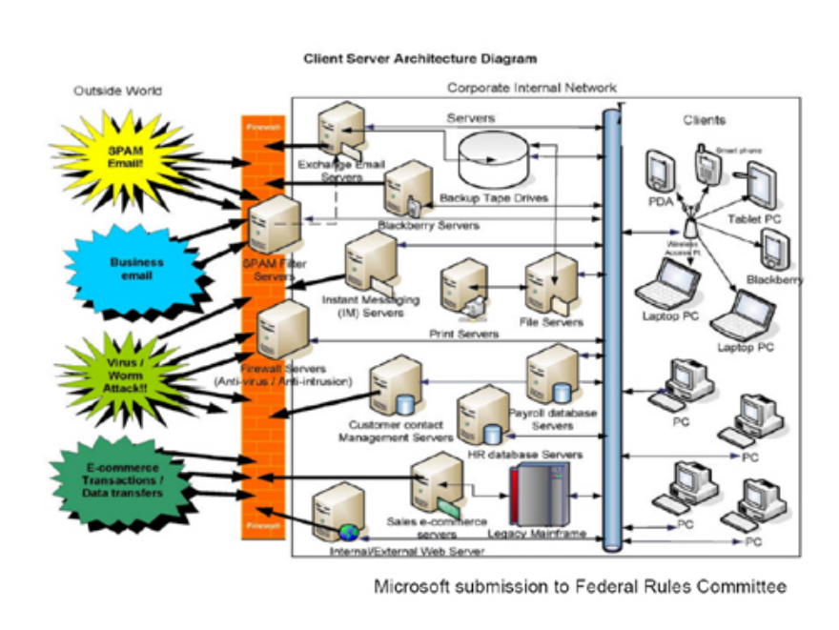
Dinamički i kompleksni sistemi
Images are from http://www.visualcomplexity.com and are accordingly copyright protected
Prof. Dr Milorad Tosic Informacioni sistemi

Slide 4
Zašto je potreban koncept IS-a?
Koncepti Informacionog sistema
  Logički opis strukture informacionog sistema
  Sveobuhvatno predstavljanje resursa
  Skalabilnost (važi bez obzira na veličinu ISa)
  Za bilo koju organizaciju
  Stalnost (važi u relativno dužem periodu)
Prof. Dr Milorad Tosic Informacioni sistemi

Slide 5
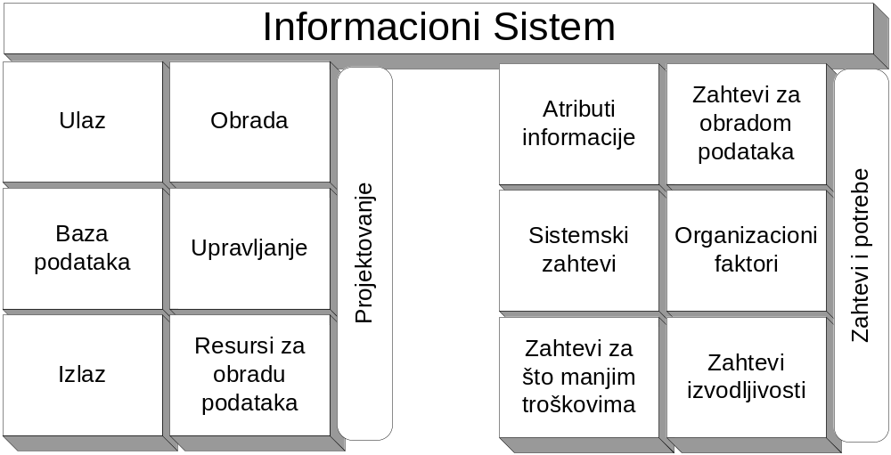
Koncepti Informacionih Sistema
Prof. Dr Milorad Tosic Informacioni sistemi

Slide 6
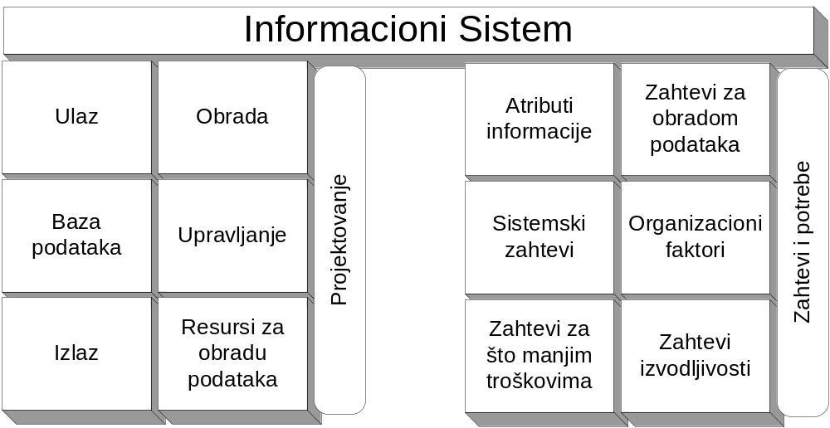
Koncepti Informacionih Sistema
Ulaz
  Transakcije
  Očekivanja
  Upiti
  Instrukcije
Obrada
  Procedure
  Logičko-matematički modeli
  Kriterijumi odlučivanja
  Redosled izvršenja
Baza podataka
  Logički fajlovi
  Fizički fajlovi
Upravljanje
  Ulazom
  Obradom
  Bazom podataka
  Procedurama
  Izlazom
  Dokumentacijom
  Bezbednost i sigurnost
Izlaz
  Format
  Sadržaj
Resursi
  Podaci
  Hardver
  Softver
  Ljudi
Prof. Dr Milorad Tosic Informacioni sistemi

Slide 7
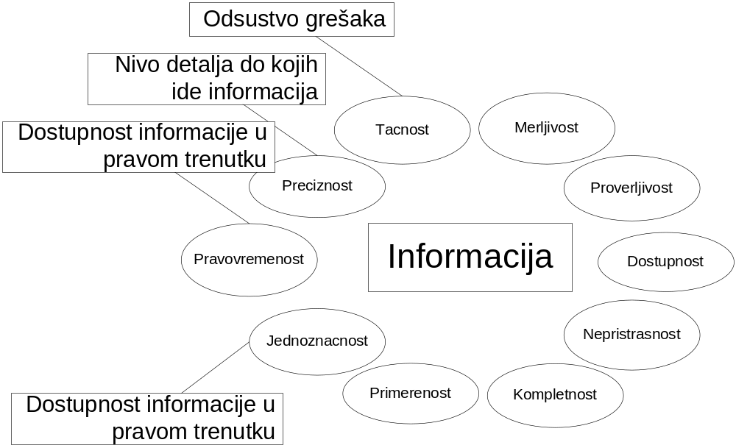
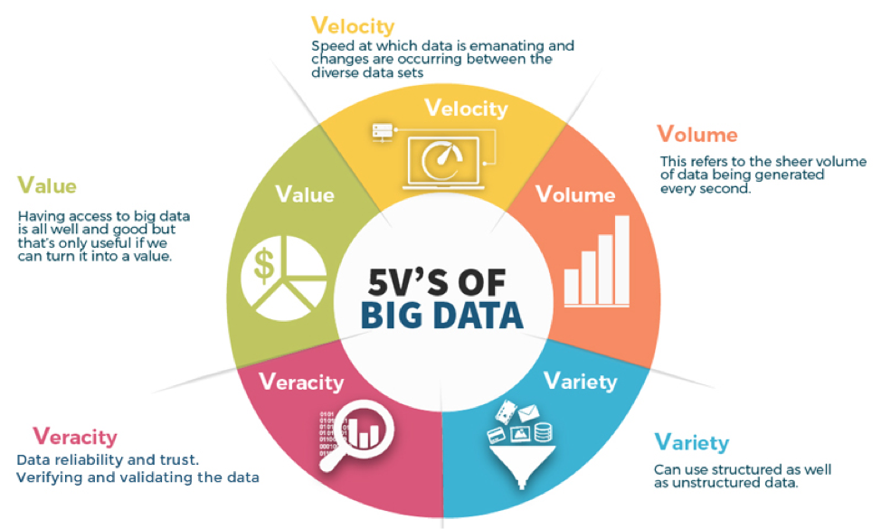
Koncepti Informacionih Sistema
Zahtevi za obradom podataka
  Količina
  Složenost
  Vreme
  Izračunavanja
Sistemski zahtevi
  Pouzdanost
  Cena
  Dinamika instalacije
  Fleksibilnost
  Duzina eksploatacije
  Potencijal rasta
  Lakoća održavanja
Organizacioni faktori
  Priroda organizacije
  Veličina
  Struktura
  Stil upravljanja
Zahtev isplativosti
  Direktni troškovi
  Indirektni troškovai
  Direktne koristi
  Indirektne koristi
Zahtevi izvodljivosti
  Tehnološki
  Ekonomski
  Pravni
  Etički
  Zahtevi operative
  Rokovi i dinamika
https://www.techentice.com/the-data-veracity-big-data/
Prof. Dr Milorad Tosic Informacioni sistemi

Slide 8
Aspekti Informacionih Sistema
Poslovni aspekt
Aspekt operative
Aspekt informacione arhitekture
Prof. Dr Milorad Tosic Informacioni sistemi

Slide 9
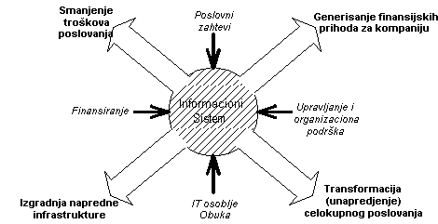
Aspekti Informacionih Sistema
Poslovni aspekt
Prof. Dr Milorad Tosic Informacioni sistemi

Slide 10
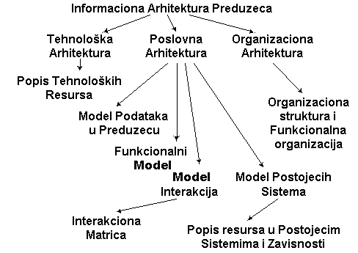
Aspekti Informacionih Sistema
Aspekt
operative
Tehnološka Arhitektura
  Prikazuje trenutno tehnološko okruženje, ciljno tehnološko okruženje u budućnosti, kao i plan migracije ka cilju.
  Obuhvata popis komponenti trenutnog tehnološkog okruženja
  Prikazuje veze izmedju tehnoloških komponenti u trenutnim računarskim sistemima
Poslovna Arhitektura – Model podataka
  Poslovni, logički pogled na podatke u organizaciji (nezavisno od tehnologije)
Poslovna Arhitektura – Funkcionalni model
  Poslovni, logički pogled na poslovne funikcije i procese u organizaciji (nezavisno od tehnologije)
Poslovna Arhitektura – Model interakcije
  Poslovni, logički pogled na veze izmedju procesa i podataka
Poslovna Arhitektura – Trenutni model sistema
  Trenutno stanje sistema i popis konkretnih komponenti
Prof. Dr Milorad Tosic Informacioni sistemi

Slide 11
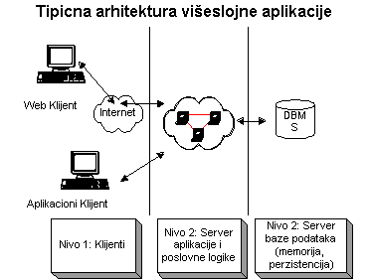
Aspekti Informacionih Sistema
Aspekt informacione arhitekture
Prof. Dr Milorad Tosic Informacioni sistemi

Slide 12
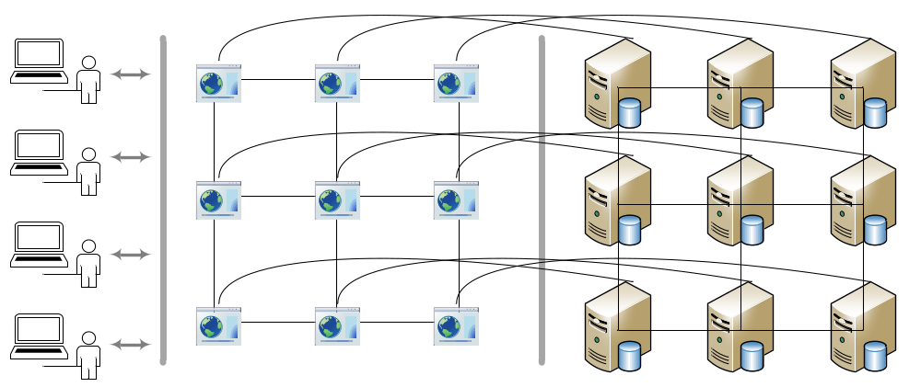
Aspekti Informacionih Sistema
Aspekt informacione arhitekture
Mikroservisima orijentisana arhitektura
Prof. Dr Milorad Tosic Informacioni sistemi

Slide 13
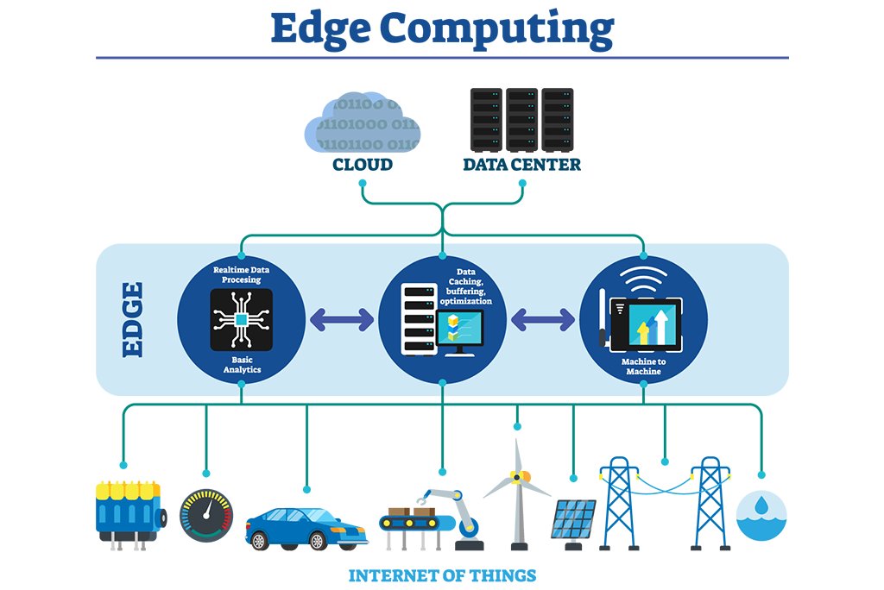
Aspekti Informacionih Sistema
https://innovationatwork.ieee.org/real-life-edge-computing-use-cases/
R. Hsu, J. Lee, T. Q. S. Quek and J. Chen, "Reconfigurable Security: Edge-Computing-Based Framework for IoT," in IEEE Network, vol. 32, no. 5, pp. 92-99, September/October 2018.
Prof. Dr Milorad Tosic Informacioni sistemi

Slide 14
Spoljašnji uticaji na Informacione Sisteme
Uticaji sa poslovnog aspekta
  Globalizacija ekonomije
  e-Trgovina i e-Poslovanje
  Bezbednost i tajnost
  Kolaboracija i pertnerstva
  Znanje kao vrednost
  Neprekidno poboljšanje
  Totalno upravljanje kvalitetom
  Redizajn poslovnih procesa
Prof. Dr Milorad Tosic Informacioni sistemi

Slide 15
Spoljašnji uticaji na Informacione Sisteme
Uticaji aspekta tehnologije
  Mreže i Internet
  Mobilne i bežične tehnologije
  Objektne tehnologije
  Kolaborativne tehnologije
  Poslovne aplikacije
  Web tehnologije
  Semantičke tehnologije
  Socijalne mreže
Prof. Dr Milorad Tosic Informacioni sistemi

Slide 16
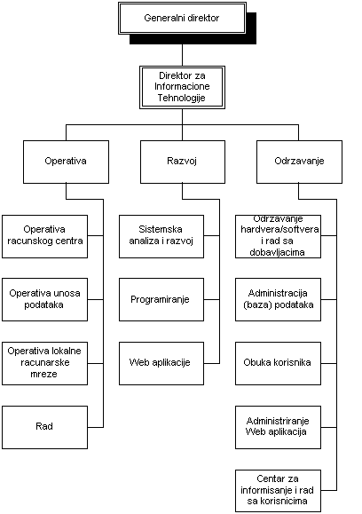
Radna mesta iz oblasti IS
Prof. Dr Milorad Tosic Informacioni sistemi

Slide 17
Radna mesta iz oblasti IS
Директор за информационе технологије
    задужен је за резултате рада комплетног одељења за информационе технологије укључујући опрему и људе;
Администратор мреже или Систем администратор:
Радна места у области Интернета:
  Стратешки пројектант
  Програмер
  Оператер Web сајта
  Директор за Интернет технологије
Друге каријере из области информационих система
Prof. Dr Milorad Tosic Informacioni sistemi

Slide 18
Radna mesta iz oblasti IS
Друге каријере из области информационих система
  SOFTWARE DEVELOPER
  JAVA PROGRAMER
  SARADNIK U ODELJENJU INFORMACIONIH TEHNOLOGIJA
  IT Administrator
  INŽENJER SOFTVERSKE PODRŠKE
  PROJEKTANT INFORMACIONIH SISTEMA
  .NET Software Developer
  Šef odseka za informacione sisteme
  PHP programer
  Programer - Dizajner
  EKSPERT ZA PLANIRANJE BEZICNE PRISTUPNE MREZE
Prof. Dr Milorad Tosic Informacioni sistemi

Slide 19
Radna mesta iz oblasti IS
Profesije sa najbržim rastom 2000-2010 (u USA)
Izvor: U.S. Bureau of Labor Statistics
Profesija | Broj radnih mesta (u hiljadama)
 | 2000 | 2010
Softverski inžinjeri, aplikacije | 380 | 760
Specijalista računarske podrške | 506 | 996
Softverski inžinjeri, sistemski softver | 317 | 601
Administratori mreže i računarskih sistema | 229 | 416
Analist mreže i računarskih sistema | 119 | 211
“Desktop publishers” | 38 | 63
Administrator baze podataka | 106 | 176
“Personal and home care aides” | 414 | 672
Analist računarskih sistema | 431 | 689
“Medical assistants” | 329 | 516
Prof. Dr Milorad Tosic Informacioni sistemi

Slide 20
Aktivnosti na predavanjima
Strana http://infosys3.elfak.ni.ac.yu/nastava/Wiki.jsp?page=ISNP_PredavanjaStudentiZadaci0809
  Na strani UUIS_RadnaMesta su studenti sakupili opise radnih mesta iz oblasti informacionih sistema, i kasnije reorganizovali taj sadrzaj na strani UIS_RadnaMestaNovi. Ponovo reorganizovati, sistematizovati i preformatirati sadržaj strane UUIS_RadnaMestaNovi, tako da se dobije pregledna i konzistentna prezentacija.
  Na osnovu istraživanja na Webu, prikupiti i prezentovati podatke o radnim mestima sa najvećim očekivanim rastom (po broju kao i po visini zarade) za period od 2009 do 2015
  Web kao platforma za Informacione sisteme 1: identifikovati jedan ili više srodnih servisa na Webu koji imaju neku funkcionalnost tradicionalnih informacionih sistema. Proučiti ih i formirati stranu na InfosysWiki sa materijalom koji prezentuje dobijene rezultate.
  Web kao platforma za Informacione sisteme 2: isto kao prethodno ali različita funkcionalnost.
  Web kao platforma za Informacione sisteme 3:
Prof. Dr Milorad Tosic Informacioni sistemi

Slide 21
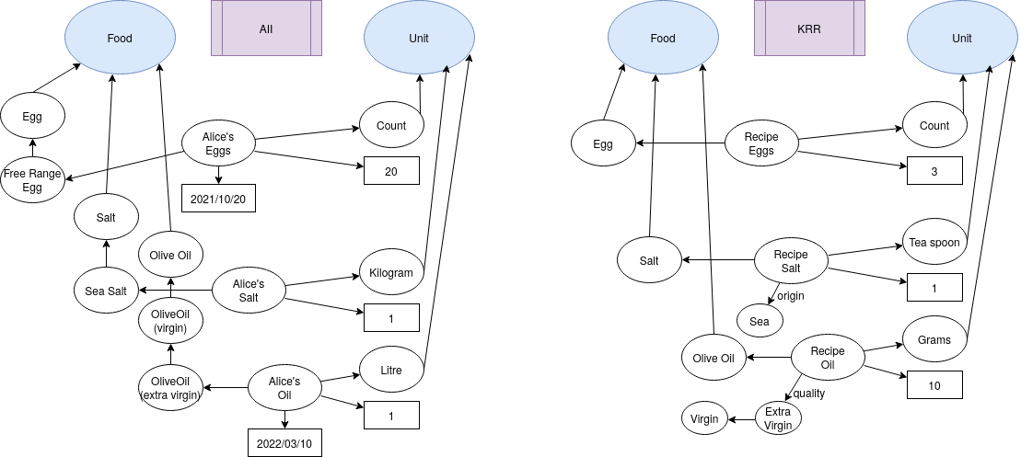
Isti jezik razlicito “narecje”?
Prof. Dr Milorad Tosic Informacioni sistemi

